Slide 1
Порядок при направлении в медико-генетическую консультацию из краевых МО в КГБУЗ «КДЦАК».
2026 г

Slide 2
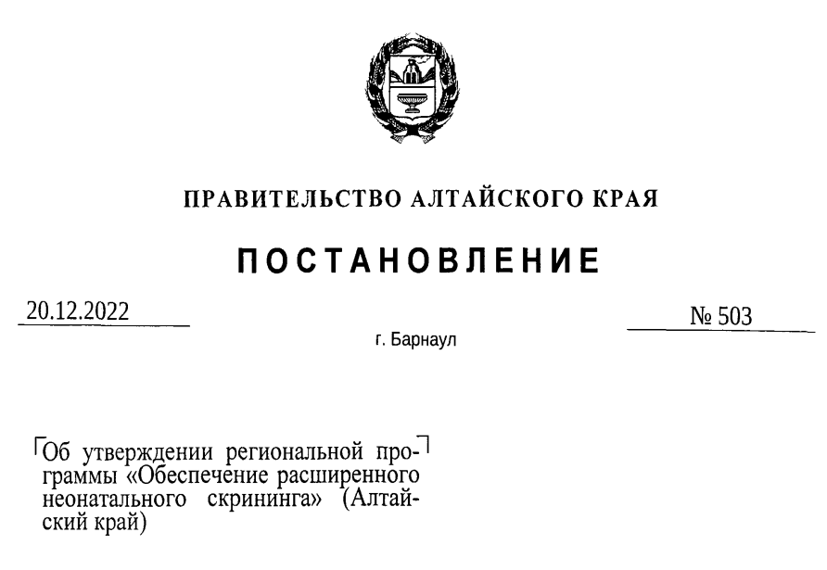
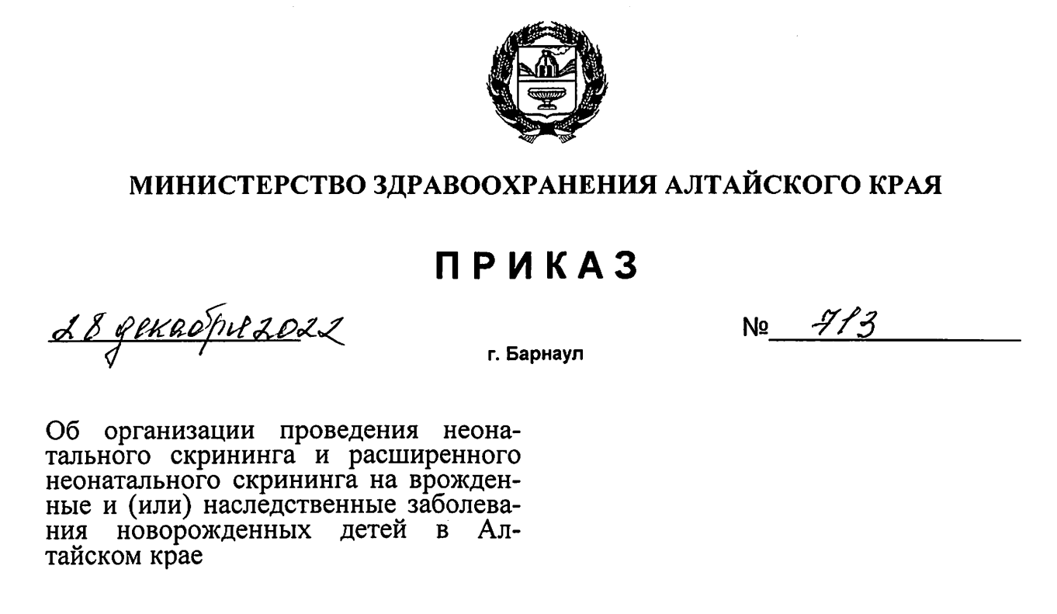
Расширенный неонатальный скрининг- массовое (безотборное) обследование новорожденных на врожденные и (или) наследственные заболевания для раннего доклинического выявления заболеваний и их своевременного лечения с целью профилактики ранней смерти и инвалидизации детей, предусматривающее осуществление медико-генетической консультацией (центром).
Задача: формирования групп риска, имеющих вероятность заболевания, для дальнейшей диагностики.

Slide 3
Историческая справка
1993-2023г
Фенилкетонурия
Врожденный гипотиреоз
Муковисцидоз
Галактоземия
Адреногенитальный синдром
2023-2026г
29 наследственных болезней обмена веществ
Спинальная мышечная атрофия
ПИД
2026-….г
31 наследственная болезнь обмена веществ (Х-сцепленная адренолейдистрофия и недостаточность декарбоксилирования L-ароматических аминокимлот (AADCd).
Спинальная мышечная атрофия
ПИД

Slide 4
РОДЫ
Доношенный 24 -48 часов
МГК
Доставка в МГК через 24 часа после забора
ФЦ г.Томск
Доставка 24 часа .
Недоношенный 144-168 часов
Срок выполнения 72 часа.
Ненатальный скрининг КДЦАК.
5 заболеваний.
Срок выполнения 48 часов.
Группа
Риска. Ретест!!!
норма
норма
Группа риска
МГНЦ. Срок выполнения 10 рабочих дней.
Диагноз
Наблюдение педиатра
Консультация профильных специалистов.
МГК КДЦАК

Slide 5
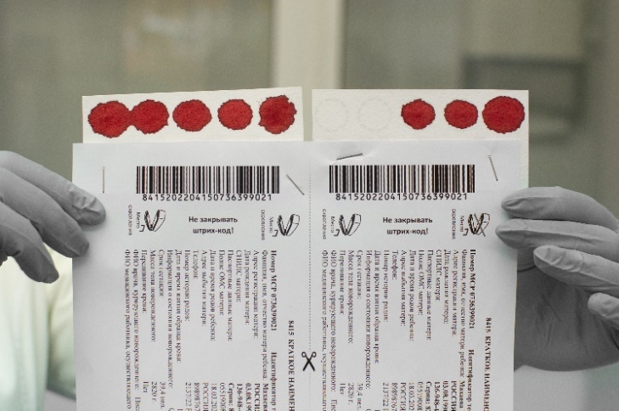
Биологический материал для проведения НС и РНС.
Сухие пятна крови-качественно пропитанные DBS- бланки, с соблюдением сроков хранения и транспортировки - залог точного результата!

Slide 6
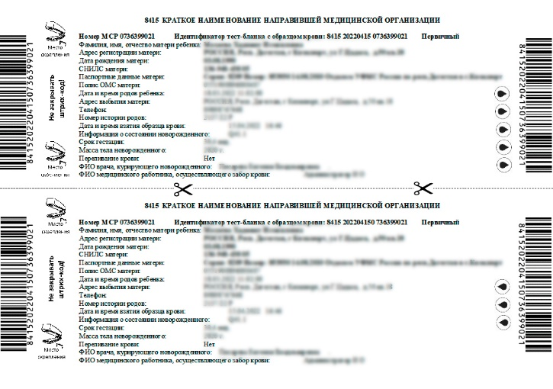

Slide 7
РНС
1. Первичное обследование на РНС (биологический материал+ направление из ВИМИС АкиНео)
2. Ретест (биологический материал+ заполненный пакет документов для г. Томска) ( информационные письма на адрес эл.почты с необходимым перечнем, звонок в МО)
3. Подстверждающая диагностика (биологический материал+ заполненный пакет документов для г. Москвы)
НС
1. Первичное обследование на НС (биологический материал+ направление из ВИМИС АкиНео)
2. Ретест (биологический материал+ направление из ВИМИС АкиНео- повторное) (обзвон из лаборатории неонатального скрининга КДЦАК
Лишнего не нужно!!!
Пакеты сопроводительных документов

Slide 8
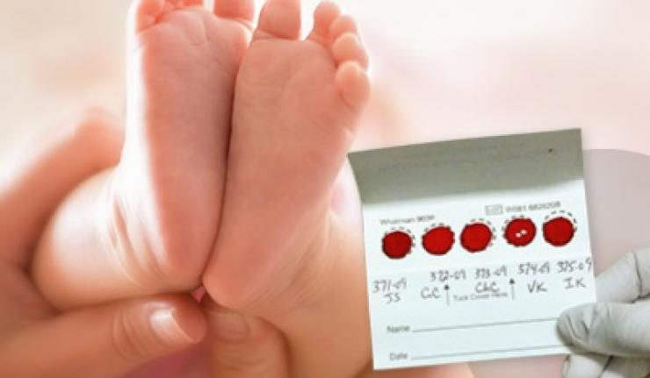
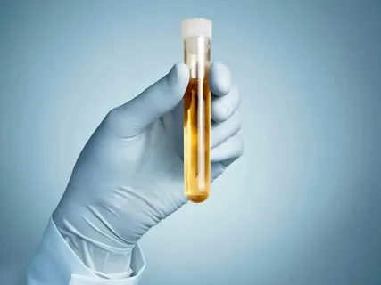
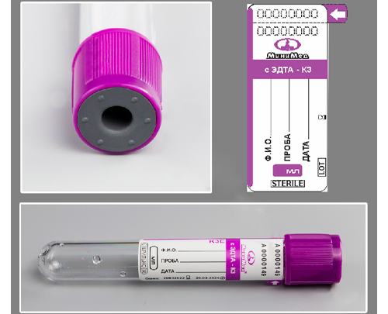
Биологический материал для подтверждающей диагностики РНС
Биологический материал для подтверждающей диагностики в рамках РНС, запрашивается из места прикрепления пациента по адресу выбытия, указанного в направлении ВИМИС и АкиНЕО

Slide 9
В рамках подтверждающей диагностики дополнительно есть возможность обследования родителей, с 01.01.2026г запрашиваем кровь родителей жидкую в пробирках с ЭДТА с заполенными согласиями.

Slide 10
В роддомах не всегда информируют матерей о проведении скрининга.
Информационный буклет разослан по МО
Отсутствие автоматизации процесса регистрации БМ из-за проблем ВИМИС АКиНЕО ????
Некорректная информация в направлениях, либо отсутствие.
Дефекты взятия биологического материала на тест бланк
Нарушение сроков отправки материала в МГК!!!!! 24 ЧАСА!
Неправильно заполненные сопроводительные документы для подтверждающей диагностики ( ИДС+ Согласия+ Направления)

Slide 11

Спасибо за внимание!
Изображение из личного архива автора
«Данная презентация подготовлена при поддержке АО "Рош-Москва”. Информация предназначена только для медицинских работников. Мнение лектора может не совпадать с позицией АО "Рош-Москва”». M-RU-00017597, июнь 2024

